Slide 1
Сонаты и симфонии как зеркало эпохи классицизма
900igr.net

Slide 2
Классицизм
от лат. classicus—образцовый художественный стиль в европейском искусстве XVII - начала XIX вв., - обращение к формам античного искусства как к идеальному эстетическому эталону
ЧУВСТВА И РАЗУМ

Slide 3
классицизм
Ясные гармонии
Строгие формы
Уравновешенные чувства

Slide 4
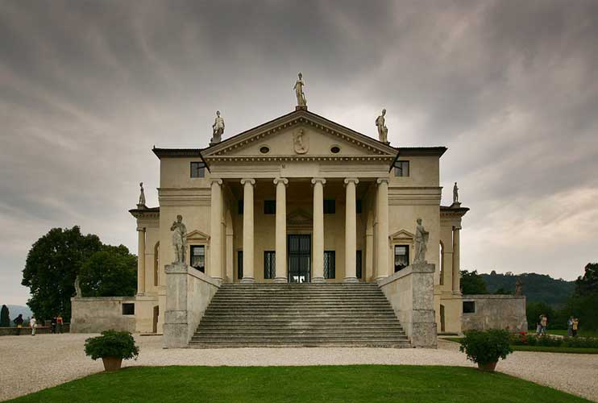

Slide 5
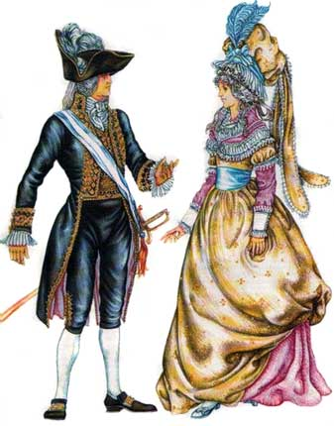
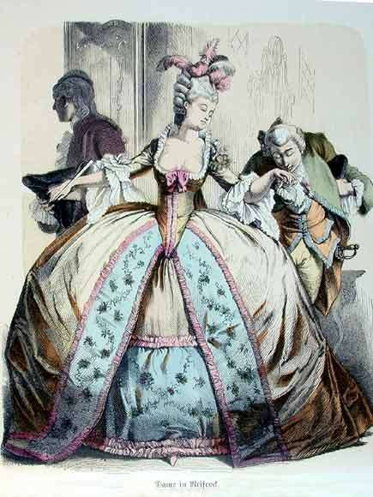
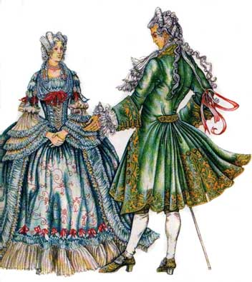
Эпоха классицизма
Так выглядели костюмы этого времени.

Slide 6
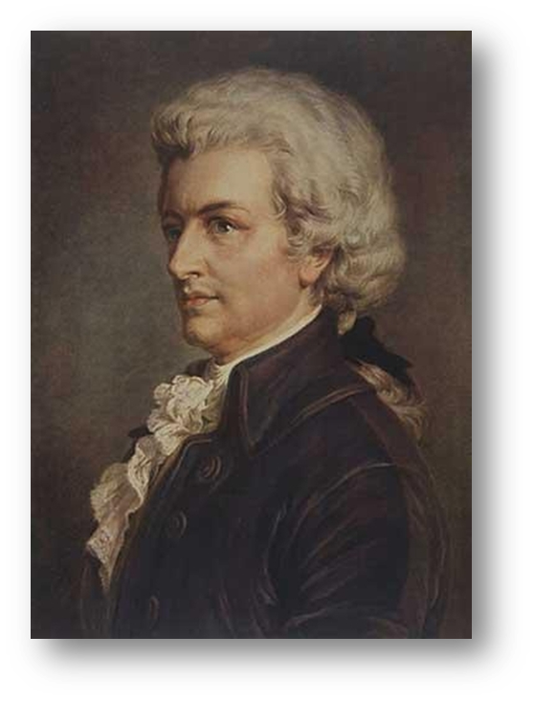
Вольфганг Амадей Моцарт
Симфония «40»
соль-минор

Slide 7
Соната
  (от итал. sonare—звучать)—
  одна из форм камерной инструментальной музыки,
  имеющая несколько частей

Slide 8
Сонатина
(итал. sonatina—уменьшительное от sonata ) –небольшая соната, более лаконичная по размеру, значительно проще по содержанию и легче технически.

Slide 9
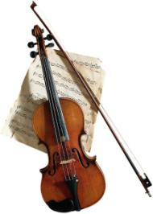
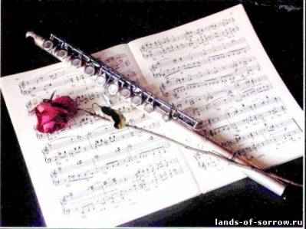
Инструменты, для которых первоначально сочиняли сонаты
скрипка
флейта

Slide 10
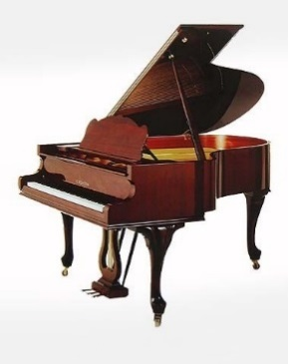
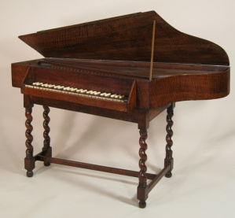
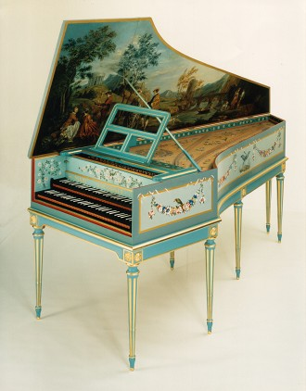
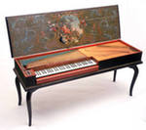
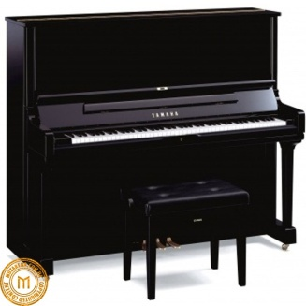
Клавир
                Это общее название всех клавишных инструментов—клавесина, клавикорда, рояля, спинета, фортепиано.
Рояль
Спинет
Клавикорд
Клавесин
Фортепиано

Slide 11
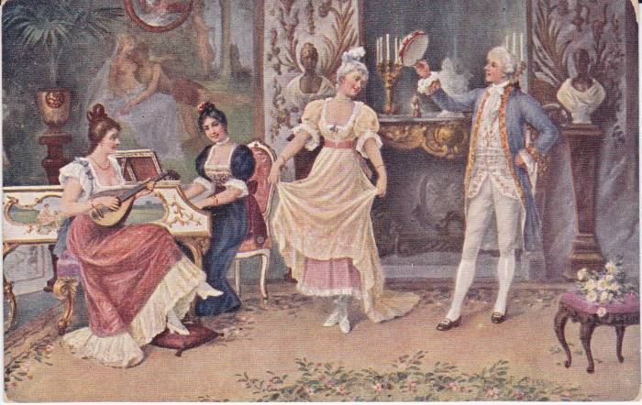
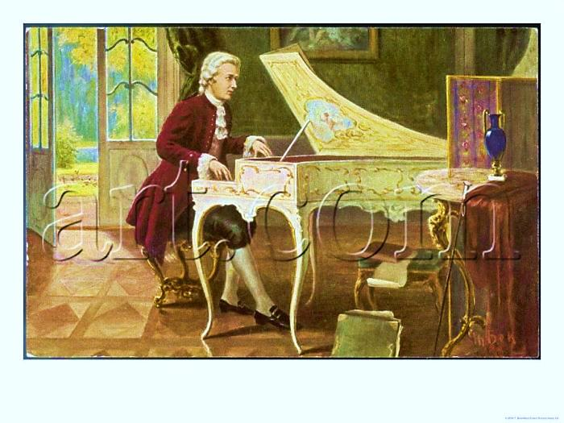
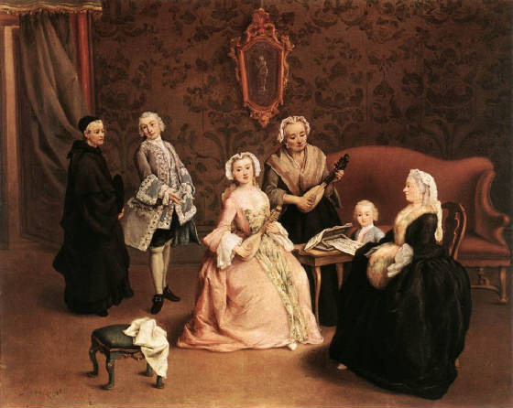
Клавирная соната
    Жанр клавирной сонаты достиг наибольшего расцвета в эпоху классицизма. В это время было популярно домашнее музицирование.

Slide 12
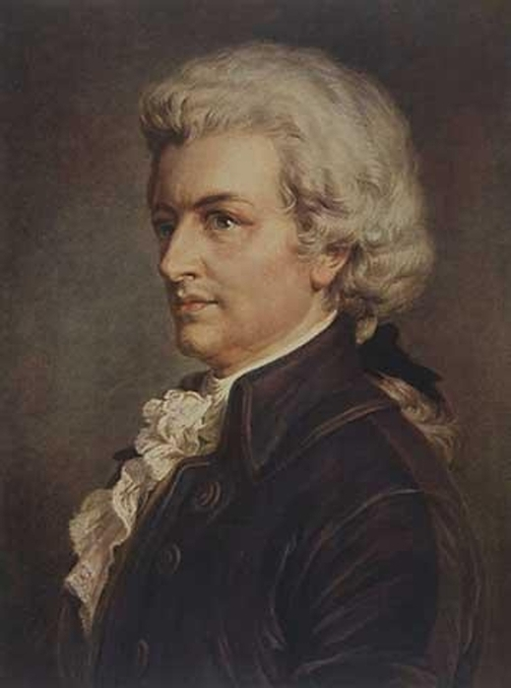
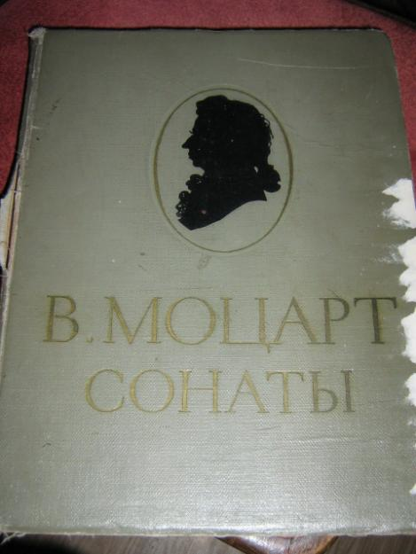
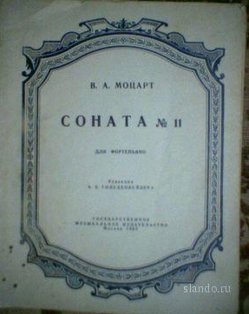
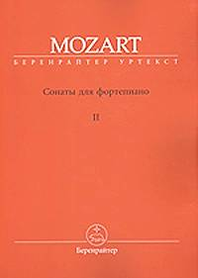
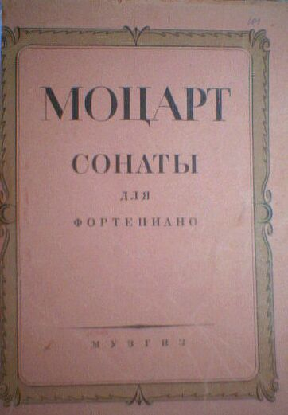
Композиторы эпохи классицизма
Вольфганг Амадей Моцарт(1756—1791)— гениальный австрийский композитор. Играл на скрипке, клавесине, фортепиано. Начал сочинять музыку с 3 лет.
Написал более 50 симфоний, свыше 30 сонат

Slide 13
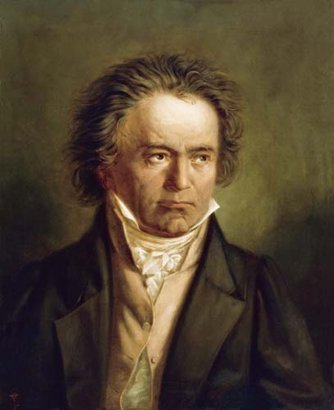
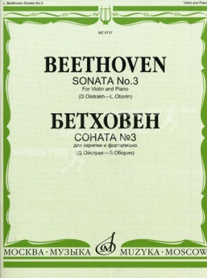
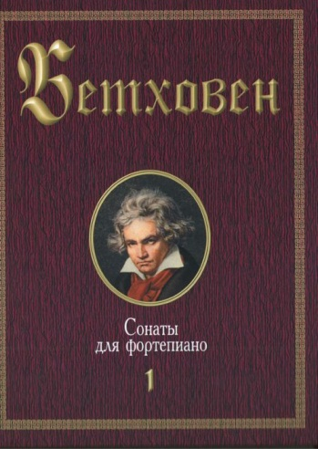

Композиторы эпохи классицизма
Людвиг ван Бетховен(1770-1827)
—величайший немецкий
композитор пианист и дирижёр.
Написал 32 фортепианных сонаты,
9 симфоний

Slide 14
Сонатная форма
Наибольшей напряжённостью и остротой отличается первая часть сонаты, изложенная в сонатной форме.
Складывается из 3-х разделов:
Экспозиция
Разработка
Реприза

Slide 15
Соната № 11
В.А. Моцарт
1 часть
2 часть
3 часть «Рондо в турецком стиле»

Slide 16
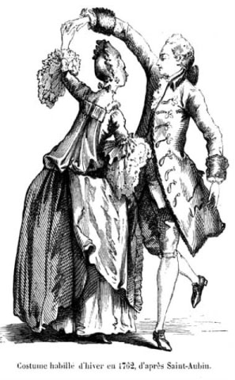
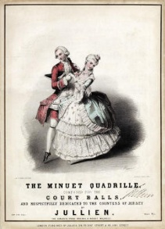
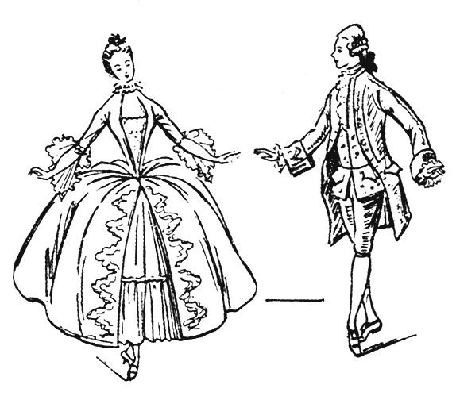
Третья часть сонаты(финал)
Финалы сонат исполняются обычно в быстром темпе и имеют
танцевальный характер.

Slide 17
Рондо
A
B
A
C
А
D
Часто финалы классических
сонат пишутся в форме рондо
(от итал. rondo—круг).
А—рефрен(основная тема)
B,С,D—контрастные эпизоды
Схема формы рондо

